Slide 1
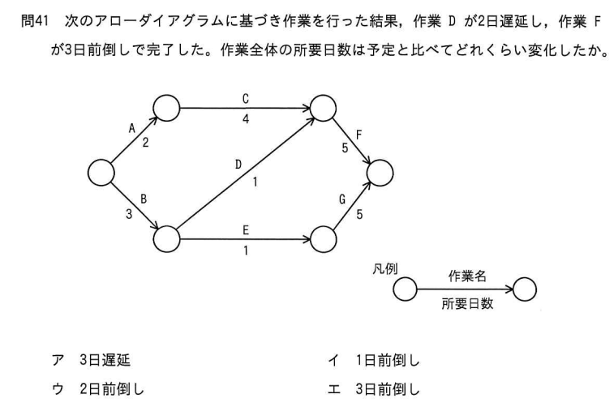
令和5年

Slide 2
令和5年
-
A→C→F：2+4+5=11
B→D→F：3+1+5=9
B→E→G：3+1+5=9
2
-
3
A→C→F：2+4+2=8
B→D→F：3+3+2=8
B→E→G：3+1+5=9

Slide 3
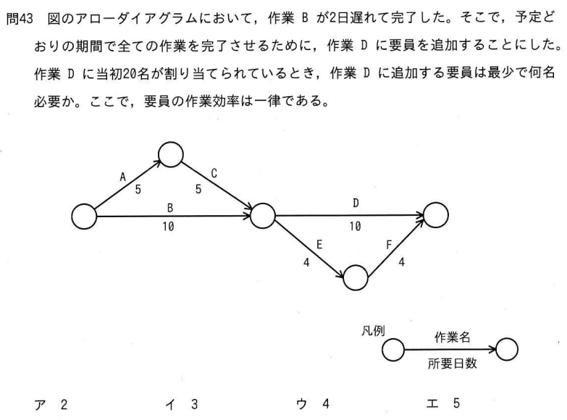
令和4年

Slide 4
令和4年
A→C→D：5+5+10=20
A→C→E→F：5+5+4+4=18
B→D：10+10=20
B→E→F：10+4+4=18
D：10日×20人=200人日
200人日/8日=25人

Slide 5
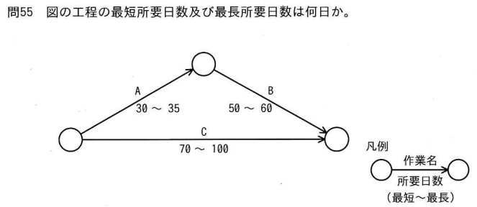
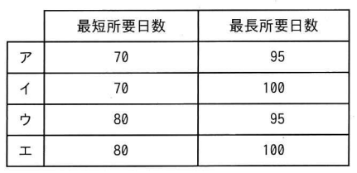
令和2年 秋季

Slide 6
令和2年 秋季
作業A+作業Bを終えないと、全体として作業が終了できないので全体の最短所要日数は、作業A+作業B＝80

Slide 7
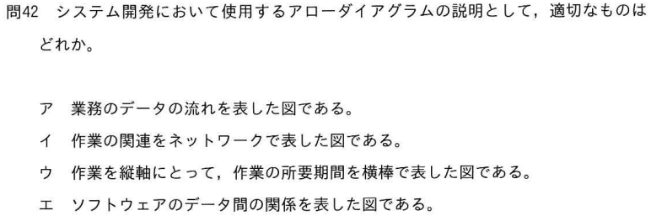
令和元年 秋季

Slide 8
令和元年 秋季
⇒ DFD（Data Flow Diagram）
⇒ ガントチャート
⇒ 統一モデリング言語（UML：Unified Modeling Language）

Slide 9
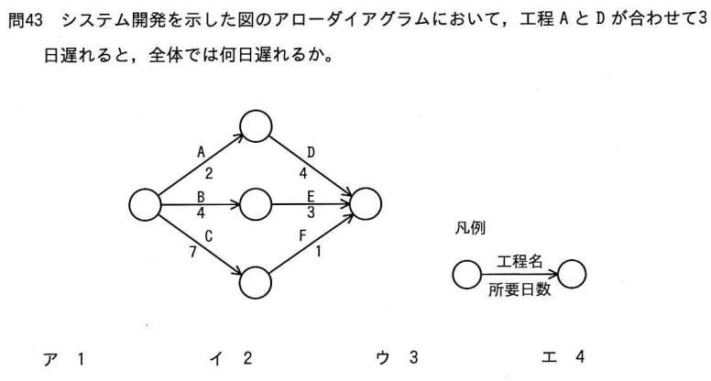
令和30年 春季

Slide 10
令和30年 春季
A→D：2+4=6
B→E：4+3=7
C→F：7+1=8
A→D：2+4+3=9

Slide 11
【ITパスポート試験】過去問題（問題冊子・解答例） (ipa.go.jp)
2017h29a_ip_qs.pdf (ipa.go.jp)

